Slide 2
Bo‘lim: Tug‘ilgan kuning bilan!
Mustahkamlash darsi
30-dars

Slide 3
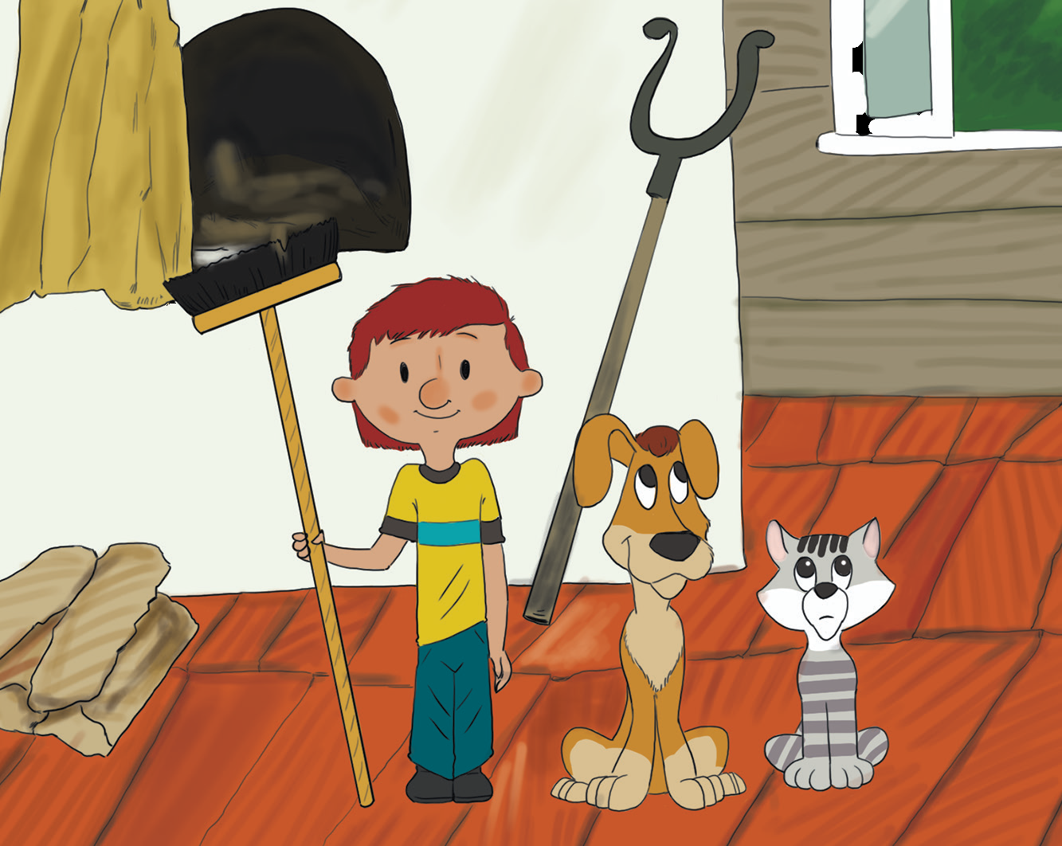
O‘tilganlarni takrorlab, bilimlarimizni mustahkamlaymiz!
Ushbu hikoya
qahramonlari
nomini ayting.
Sharik
Fyodor amaki
Matroskin

Slide 4
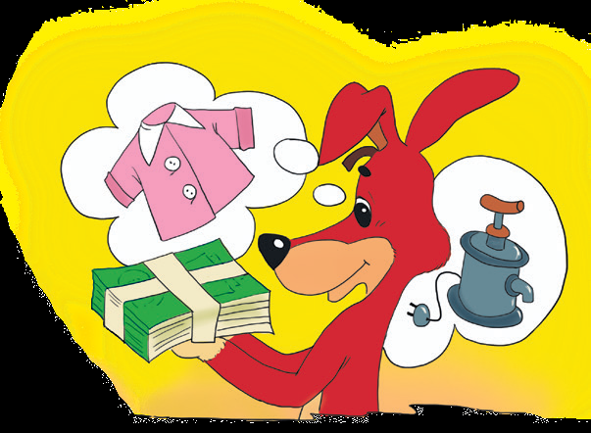
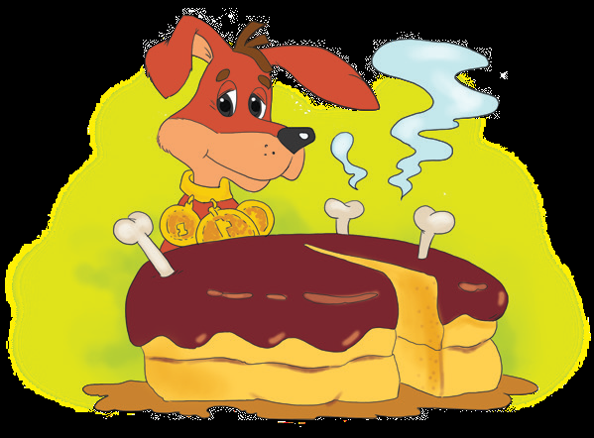
Matroskin va Fyodor
amaki Sharikka nima sovg‘a qilmoqchi
bo‘lishdi?

Slide 5
Hikoyani davom ettiring.

Slide 6
Hikoyaning davomi

Slide 7
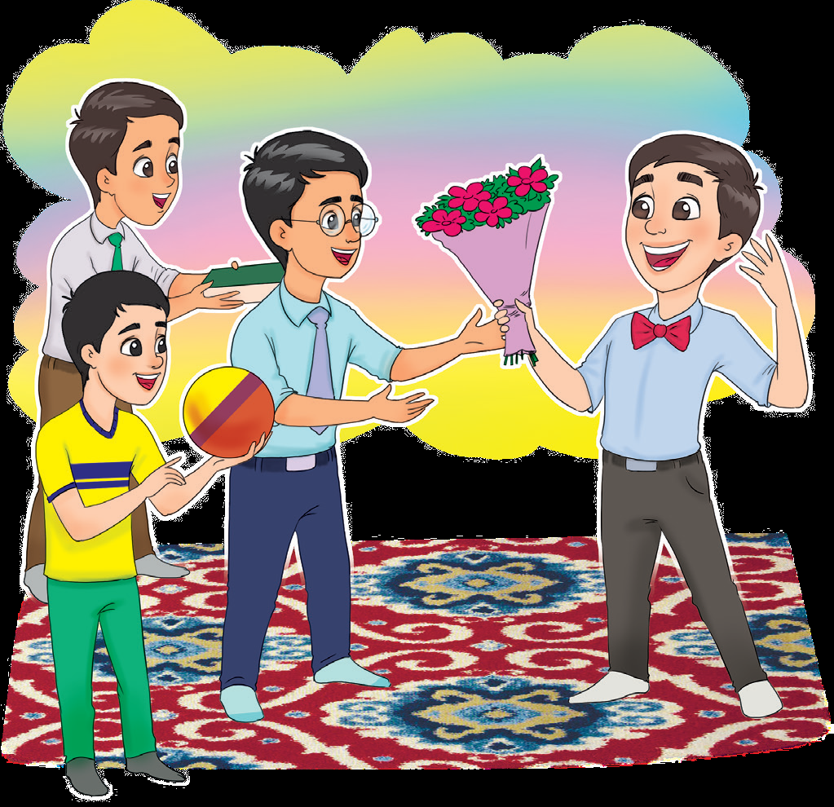
Ushbu rasm qaysi asarga ishlangan?
Bolalar ismi yodingizdami?
Bahodir
Alisher
“Eng yaxshi sovg‘a”
Abdurahmon Akbar
Nor

Slide 8
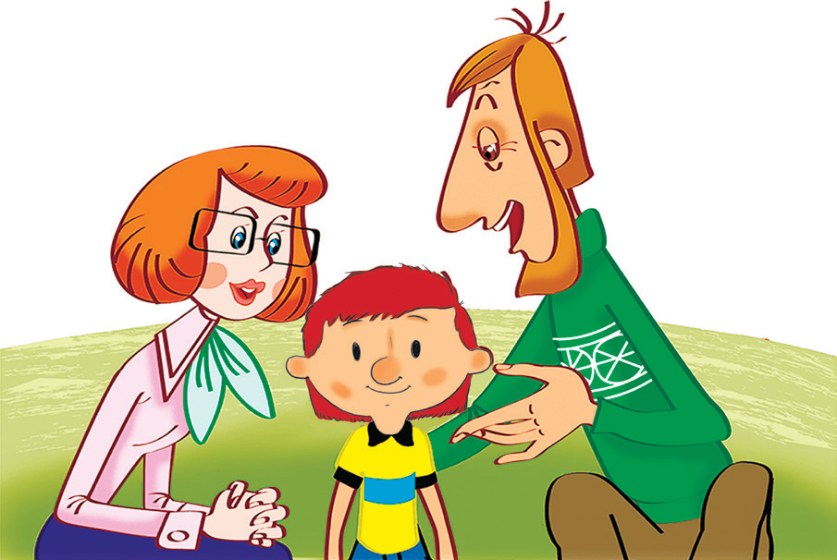
Ushbu ta’rif kimlar haqida?
Hayvonlarni jini suymasdi. Fyodor bilan chiqisha olmasdi.
O‘zini-o‘zi
eplaydigan
pishiq-puxta bola.

Slide 9
Bugungi dars haqida
oila a’zolaringiz bilan suhbatlashing

